Slide 1
Desafio Uno - Data Science
Grupo n° 7¶
Huarcaya Quinteros, Katja Joselyn
Gorosabel, Lucas
Arzani Domenget, Nicolas

Slide 2
Objetivo: Identificar las principales características del rendimiento académico promedio sobre una muestra de puntajes obtenidos a partir de los exámenes de admisión universitaria en los Estados Unidos, SAT Reasoning Test.

Slide 3
Datos de entrada
El material bajo estudio contiene las medias de los resultados obtenidos en dichos exámenes, en cada estado, divididos en tres categorías, matemáticas, expresión escrita y totales del año 2015.
¶
Así mismo se incluyeron tablas informativas sobre el PBI por estado y Características demográficas para analizar posibles correlaciones.

Slide 4
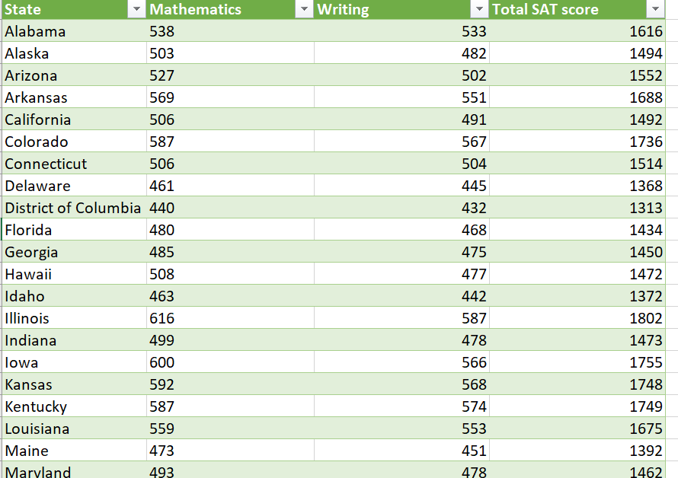
Modelo de la tabla de ingreso de Datos

Slide 5



Técnicas
Las técnica de análisis predominante fue la estadística descriptiva implementada a través de Python usando librerías especificas para este trabajo.

Slide 6
Análisis de comportamiento a partir de graficas

Slide 7
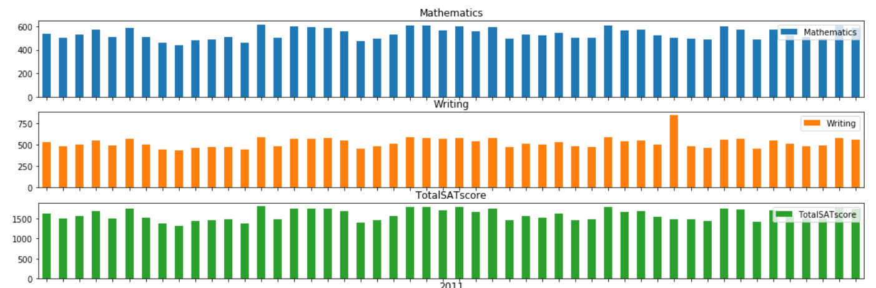
Comparación de Datos Obtenidos para el Examen SAT

Slide 8
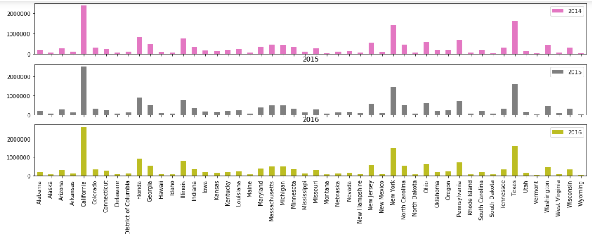
Evolución del PBI por estado

Slide 9
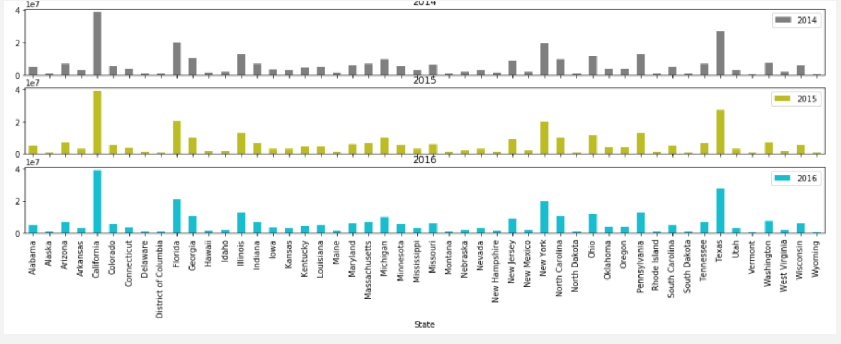
Población por estado

Slide 10
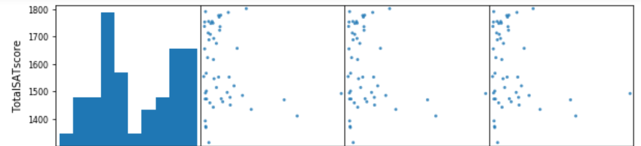
Correlación Resultados Totals Vs pbi por estado
2014
2015
2016

Slide 11
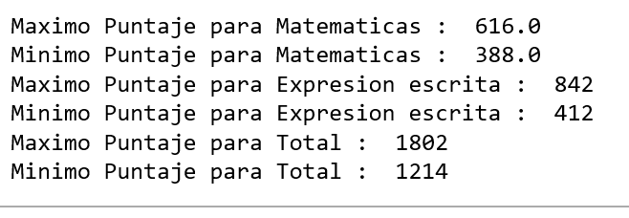
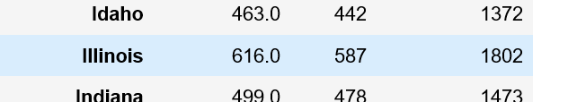
Maximos y minimos

Slide 12
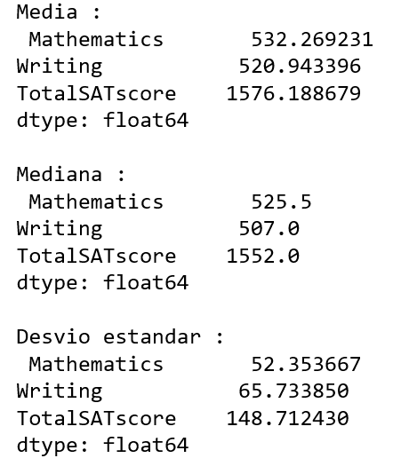
Otros datos de dispersión de los puntajes SAT

Slide 13
Algunas conclusiones
-Tomando en cuenta los máximos Puntajes Obtenidos se recomienda Illinois como potencial sede para la nueva Universidad.
-Viendo la correlación entre el Pbi por estado y los puntajes obtenidos, podemos inferir que no existe una fuerte correlación entre estas dos variables.

